Slide 1


WikiQuery
移动端Web的中文维基百科查询系统
陈琦、丁泽澎、侯帅臻、任意、汤如明、周千慈
2021.06.09

Slide 2
01
前端总任务
02
目录
进度展示（Frontend）
03
后端总任务与计划

Slide 3

前端总任务

Slide 4
页面设计相关
样式为移动端APP，主要使用Figma设计UI
前端开发相关
使用HTML、CSS、JavaScript、Vue、GitHub CI、Vercel
前后端连接相关
撰写API文档使前后端连接

Slide 5
进度展示

Slide 6
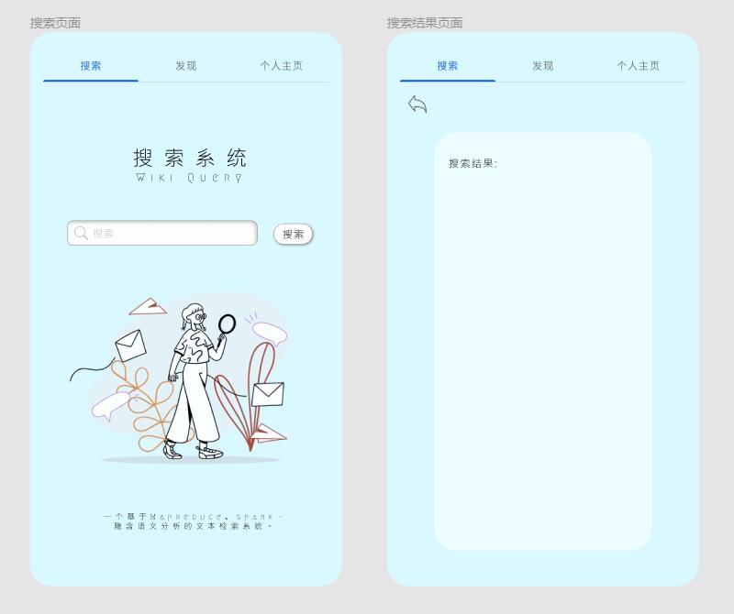
Figma初始页面设计
搜索页面
切换栏、标题、搜索框、按钮
搜索结果页面
切换栏、返回键、搜索结果

Slide 7
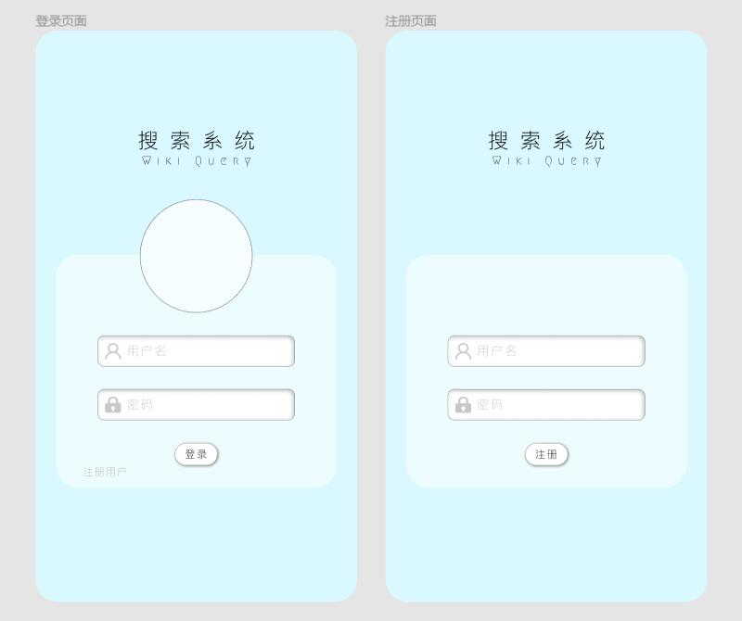
Figma初始页面设计
登录页面
登录框、标题、按钮
注册页面
注册框、标题、按钮

Slide 8
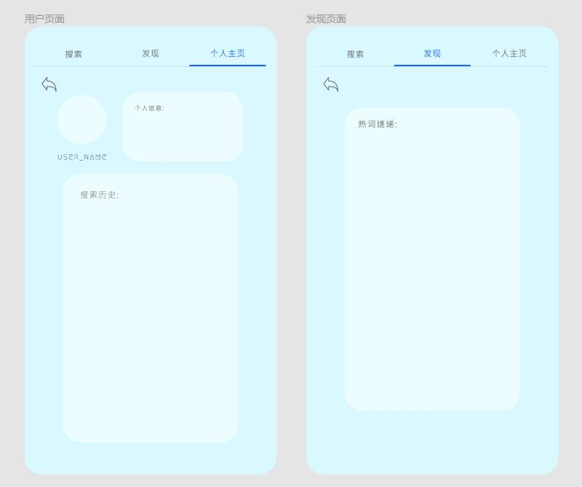
Figma初始页面设计
用户页面
个人信息、搜索历史、返回键
发现页面
热词速递、返回键
点击跳转展示

Slide 9
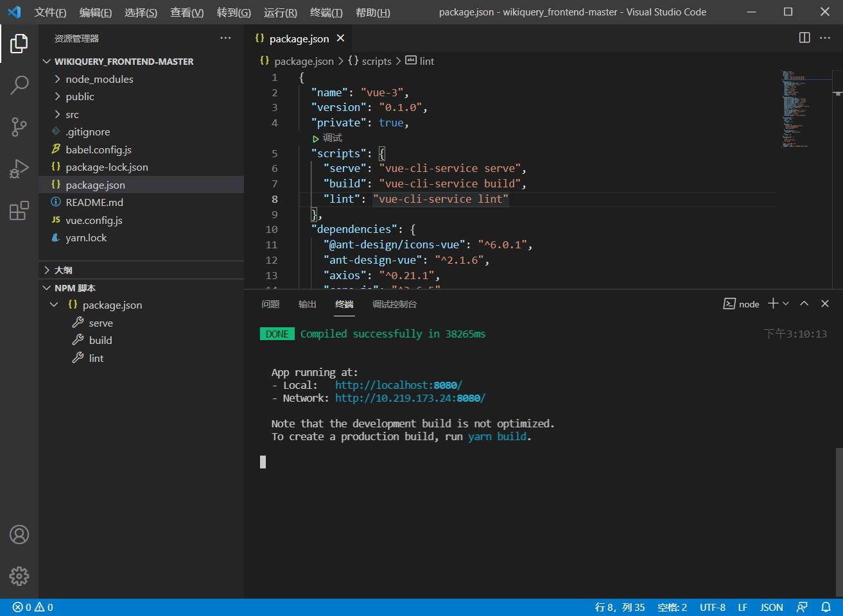
设计稿的简单实现
Vue框架 +
Antd 组件库搭建网页
实现本地和远程同步上线

Slide 10
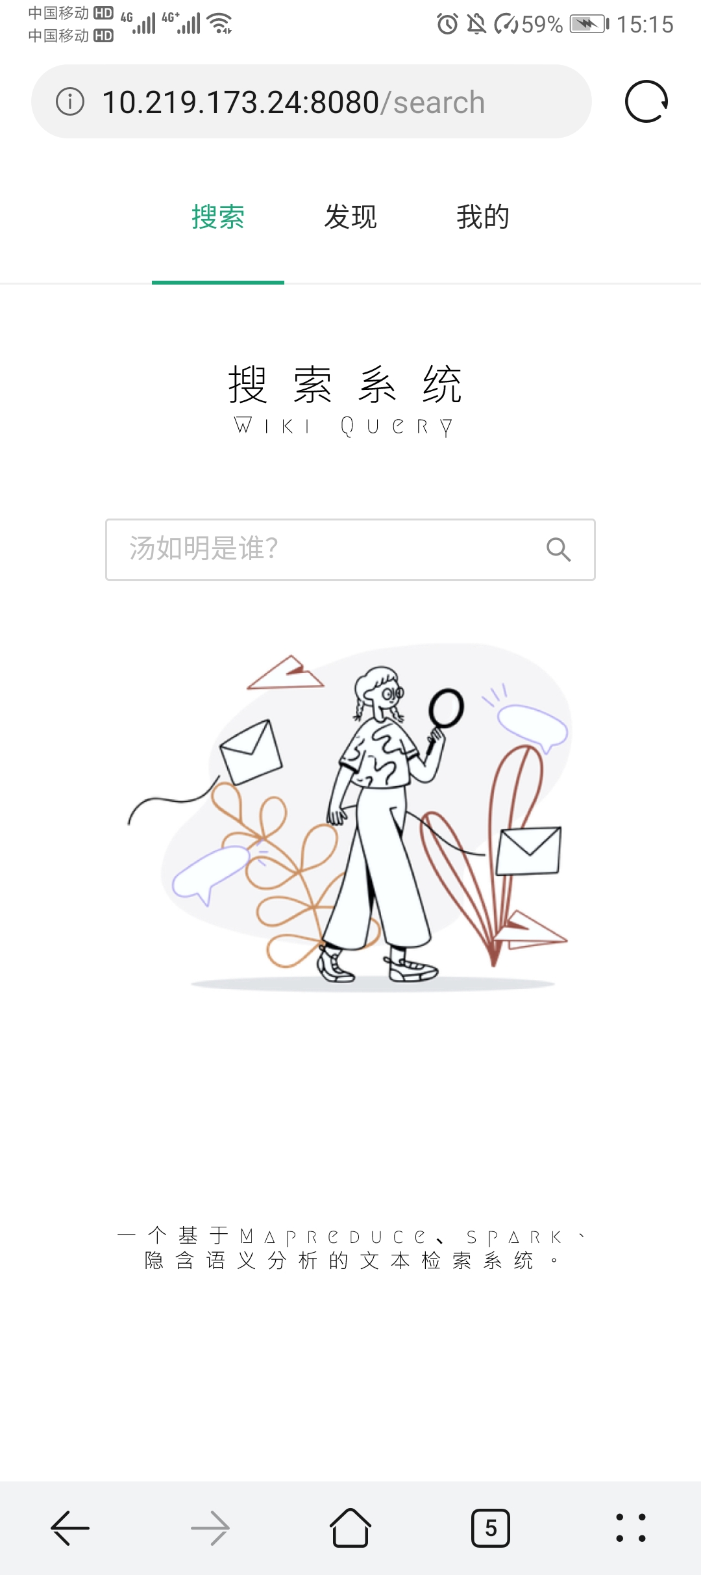
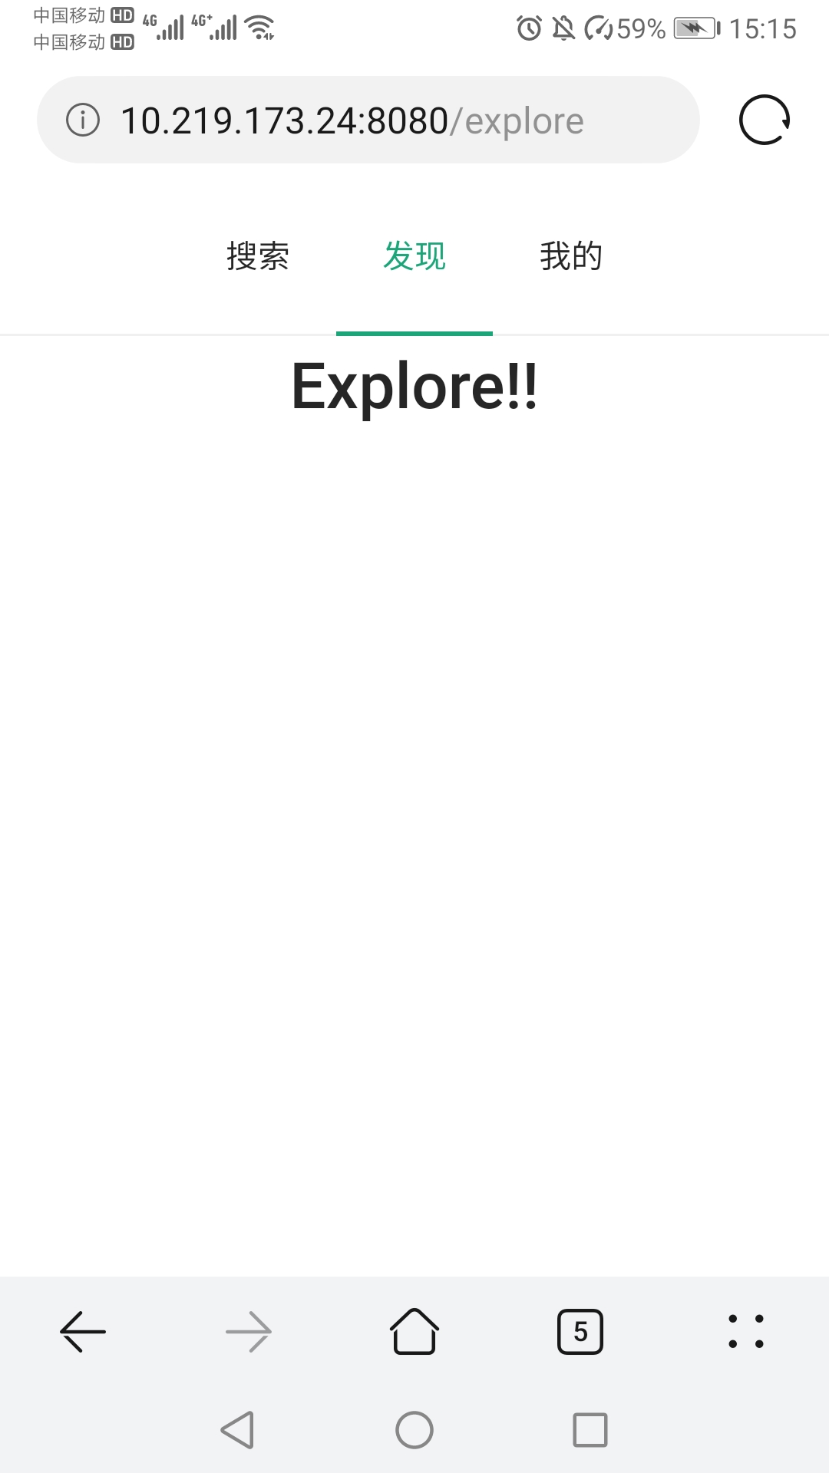
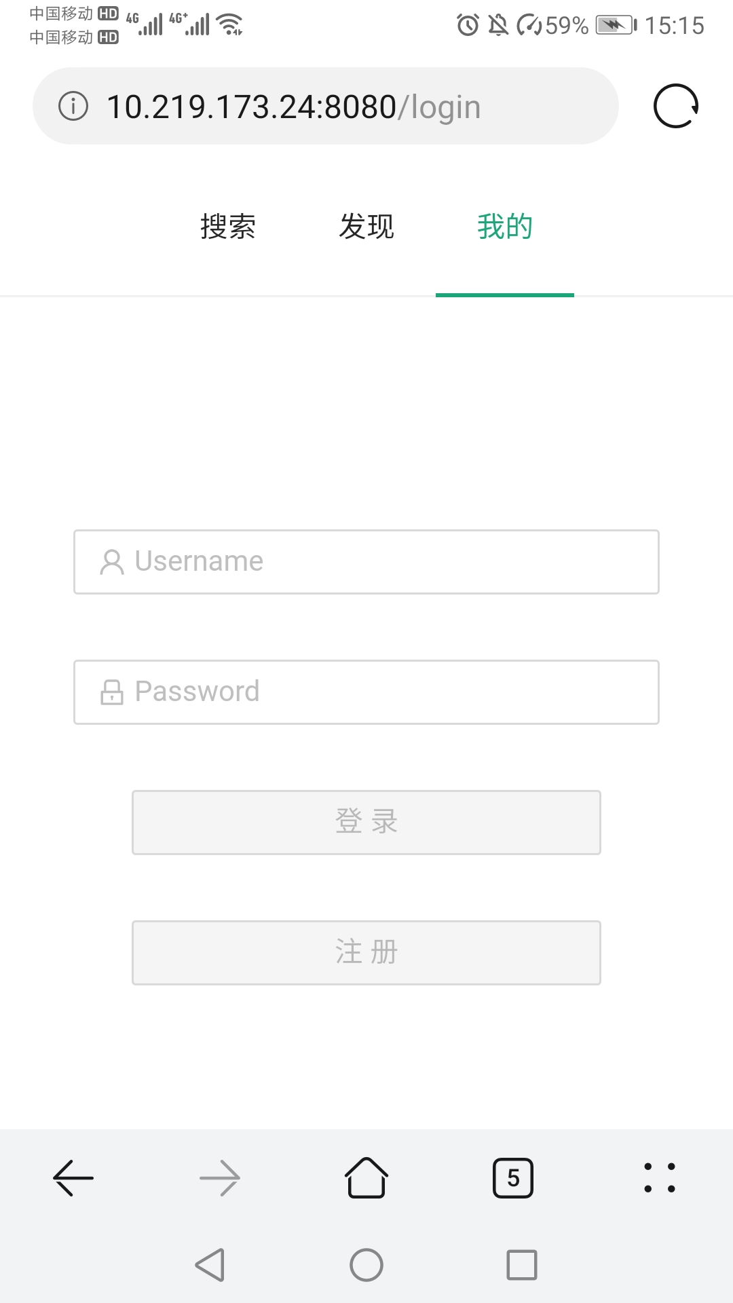
https://wikiquery-frontend.vercel.app/

Slide 11
01
工作环境
02
后端目录
数据集
03
任务分配与进度
04
LSA原理简介

Slide 12
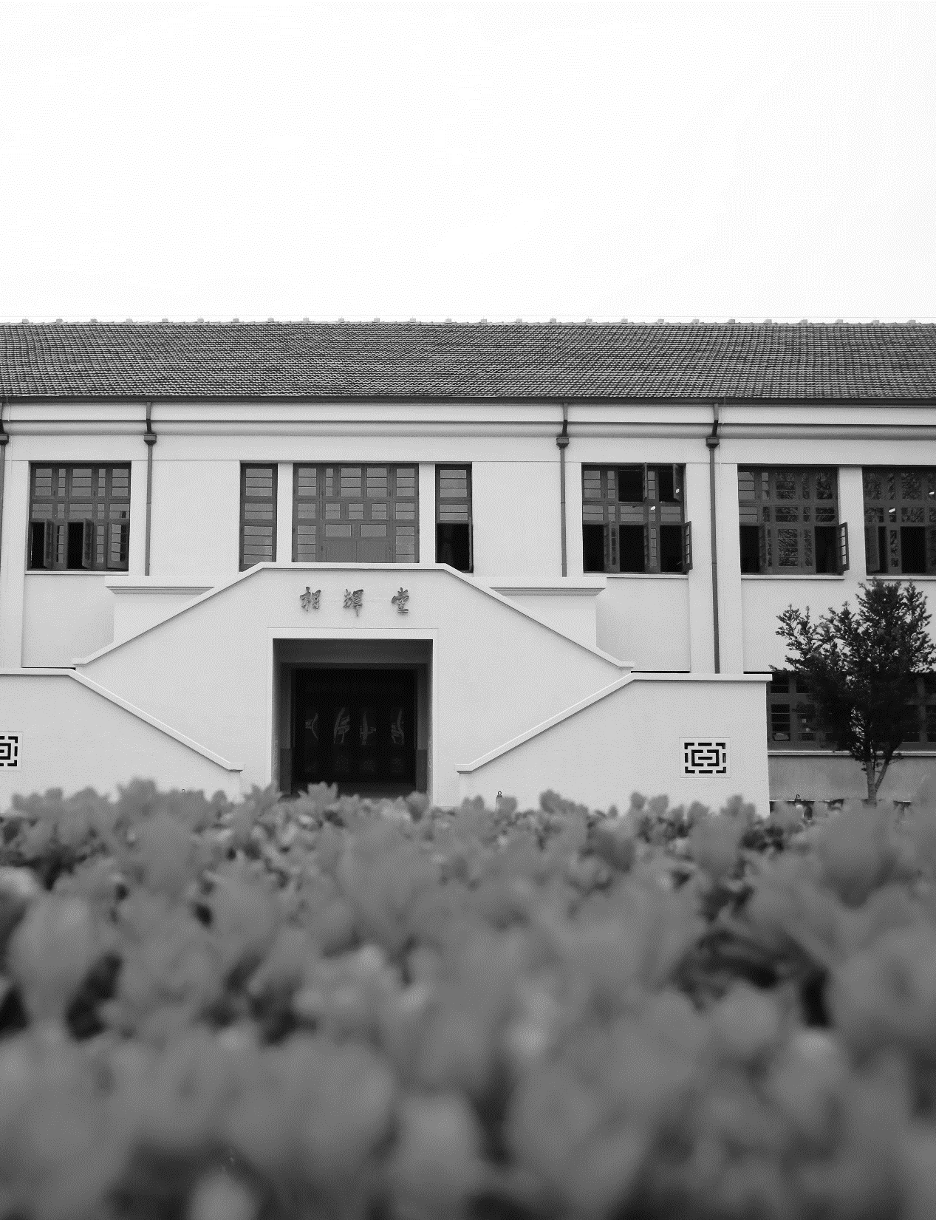
工作环境
深脑云（学院官方服务器）
Hadoop3.1.3伪分布式
Spark2.4.8
Scala2.12.8
Python + Jupyter Notebook页面
Python + Flask框架

Slide 13
数据集
数据集：维基百科的中文文档
数据规模：解压后约10GB的.xml文件
链接：https://dumps.wikimedia.org/zhwiki/latest/zhwiki-latest-pages-articles.xml.bz2

Slide 14
后端任务分配

Slide 15
任务分配与执行
环境安装/数据预处理：侯帅臻
TF-IDF/倒排索引：丁泽澎
spark结合gensim库整理为文本格式
通过opencc库实现繁体转简体，保存并作为推送给用户的文本
清洗语料，得到纯汉字，保存作为后续计算的原始数据
利用jieba库进行分词
利用Spark的TF-IDF（内置功能）得到单词-文本矩阵，并保存
利用该矩阵进行倒排索引
实现功能“搜索”

Slide 16
任务分配与执行
LSA（隐含语义分析）：任意
配合前端，补充Flask的API文档
完成报告
利用Spark的矩阵奇异值分解(内置功能)得出单词-话题和话题-文本矩阵，并保存
根据用户的阅读记录计算出用户的话题向量，计算各个文本的相似度，并根据结果进行推荐
可以考虑调整话题数，实现更好的LSA效果
实现功能“发现”
API文档：各自完成各自的部分

Slide 17
LSA原理简介
单词-文本矩阵维度非常大且稀疏
文本维度不可压缩（保证返回结果必然是一一对应的对应），因此需要压缩单词的维度
信息压缩考虑奇异值分解：在单词空间上建立若干向量（数量远少于单词个数），那么文本在这些维度上的度量的向量稠密且维度降低
以较小的信息损失（奇异值截断）为代价，大大减少了信息存储和计算时间
将用户的阅读记录的文本对应的向量加权后，与各篇文本的向量求相似度（内积），作为“发现”的推荐指标

Slide 18
THANK YOU
双击输入替换内容

